Slide 1
«Развитие
культуры мышления
младшего школьника»
Ильина Л.Н.,
учитель начальных классов
МАОУ «Голышмановская СОШ №1»

Slide 2
Культура- это система идей, норм поведения, установок и традиций, которые используются большой группой людей. Словарь Оксфордского университета, 2014

Slide 3
Культура мышления формируется в классе, «где коллективное мышление, также как и индивидуальное, ценится, является «видимым» и активно продвигаемым как часть регулярного, ежедневного опыта всех членов группы». Рон Ритчхарт, 2011

Slide 4
Запоминание информации:
прослушать учителя – нарисовать;
прочитать-написать заметку;
прочитать-рассказать однокласснику ;
прочитать- показать и т.д.

Slide 5
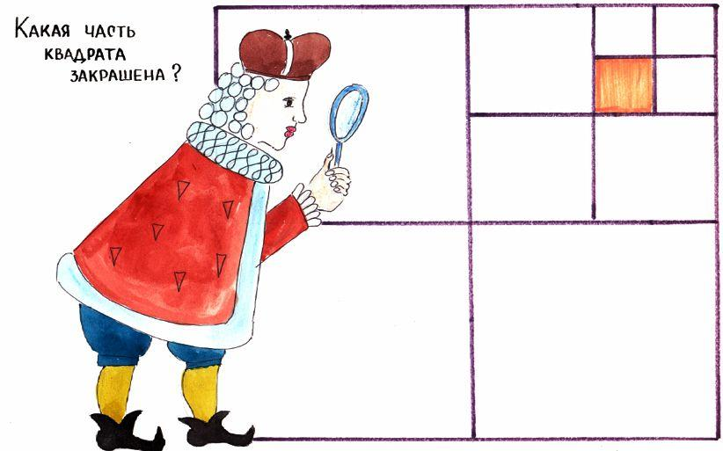
Первый двигатель-ожидание
Первый тип мышления
Тщательное
наблюдение
и описание
наблюдаемого
Основные условия: изучить, понять, наблюдать

Slide 6
Первый двигатель-ожидание
второй тип мышления
Построение
объяснений
и интерпретация
темы

Slide 7
Первый двигатель-ожидание
третий тип мышления
Аргументированное
рассуждение
Развитие навыков:
критического анализа
детального наблюдения
обучение с акцентом на приведение доказательств
…
…
…

Slide 8
Первый двигатель-ожидание
четвертый тип мышления
Связь новых знаний
с предыдущими
Выстраиваем связи
Определяем новые идеи и синтезируем новую информацию
Постоянно задаем вопросы для более глубокого изучения темы
знал | узнал | не понял

Slide 9
Первый двигатель-ожидание
пятый тип мышления
Принятие во внимание
различных точек
зрения

Slide 10
Первый двигатель-ожидание
Шестой тип мышления
Умение проявлять
интерес и задавать
вопросы

Slide 11
Первый двигатель-ожидание
седьмой тип мышления
Раскрытие
сущности
темы

Slide 12
Первый двигатель-ожидание
восьмой тип мышления
Определение главной мысли
и формулирование выводов

Slide 13
Второй двигатель - время
Необходимо выделить ученику время:
для размышления и подготовку своего ответа
для формулирования и донесения своего ответа

Slide 14
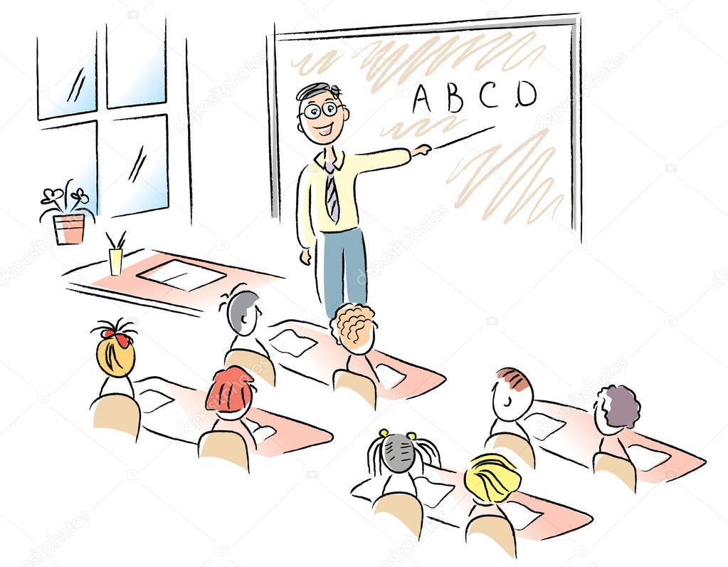
Третий двигатель – окружающая среда
Социальная Физическая
Необходимые условия:
Активное слушание
Уважение к друг другу
Культура поведения
Ответственность каждого

Slide 15
Четвёртый двигатель – язык
Язык (лексика) мышления на уроке:
Создает возможности для осмысленного диалога
Направляет мышление учеников
Является гибким материалом для расширения и углубления мышления учеников
Выдвигать гипотезу
Прогнозировать
Оценивать
Исследовать
Рефлексировать

Slide 16
Пятый двигатель – взаимодействие и отношения
Принципы эффективной организации работы в парах и командах
P
Позитивная взаимозависимость
I
Индивидуальная ответственность
E
Равное участие
S
Одновременное взаимодействие

Slide 17
Шестой двигатель - возможности
Три компонента
Действенные Активное Документированное
вопросы слушание мышление

Slide 18
Седьмой двигатель – рутины и структуры
Мыслительная рутина:
простая процедура
акцент на определённый ход мыслей
определение необходимого типа мышления

Slide 19
Восьмой двигатель - моделирование
Необходимые условия:
Учитель увлечён темой урока
Учитель заинтересован идеями
Учитель вовлечён в урок так же , как обучающийся
Учитель вдумчив и склонен к размышлению
Моделирование – это не просто впитывание того «как это делается», это становление кем-то.

Slide 20
Образование заключается не в количестве знаний,
а в умении применять их в жизни.

